Slide 2
Experiencia nacional: análisis comparativo de las Guías Docente de la asignatura de Atención Farmacéutica en la Universidad.
Prof. Dr. Eduardo L. Mariño.
Catedrático de Farmacia Galénica
Unidad de Farmacia Clínica y Farmacoterapia
Universidad de Barcelona

Slide 3
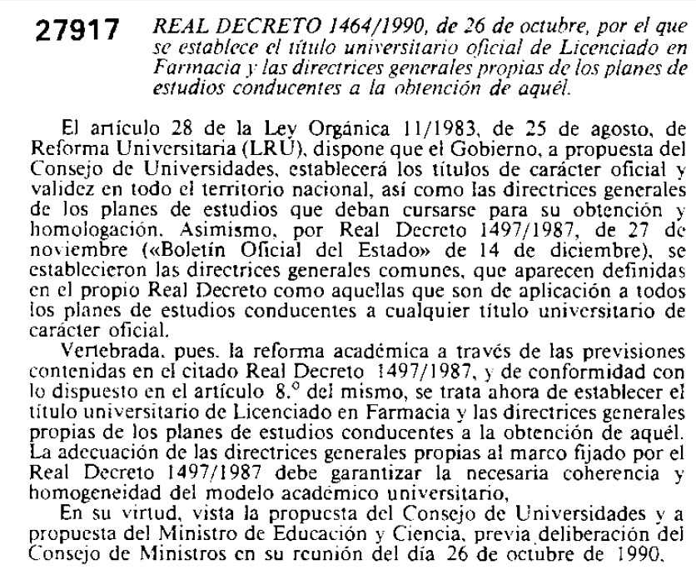

Slide 4
Real Decreto 1464/1990, de 26 de octubre, por el que se establece el título universitario oficial de Licenciado en Farmacia y las directrices generales propias de los planes de estudios conducentes a la obtención de aquel. (B.O.E. núm 278. 20/11/1990)
Primera.- Las enseñanzas conducentes a la obtención del título oficial de Licenciado en farmacia, en el marco de lo establecido por la Directiva 85/432/CEE de la comunidad Económica Europea, proporcionará:
Un conocimiento adecuado de los medicamentos y de las sustancias utilizadas para la fabricación de los mismos.
Un conocimiento adecuado de la tecnología farmacéutica y del control físico, químico, biológico y microbiológico de los medicamentos.
Un conocimiento adecuado del metabolismo y de los efectos de los medicamentos y de la acción de los tóxicos así como de la utilización de aquellos.
Un conocimiento adecuado que permita evaluar los datos científicos relativos a los medicamentos para poder proporcionar sobre esta base información apropiada.
Un conocimiento adecuado de las condiciones legales y otras en materia de ejercicio de las actividades farmacéuticas.
Asimismo, se proporcionarán los conocimientos de salud pública, educación sanitaria y de los análisis relacionados con la salud, necesarios en materia de ejercicio de las actividades farmacéuticas.

Slide 5
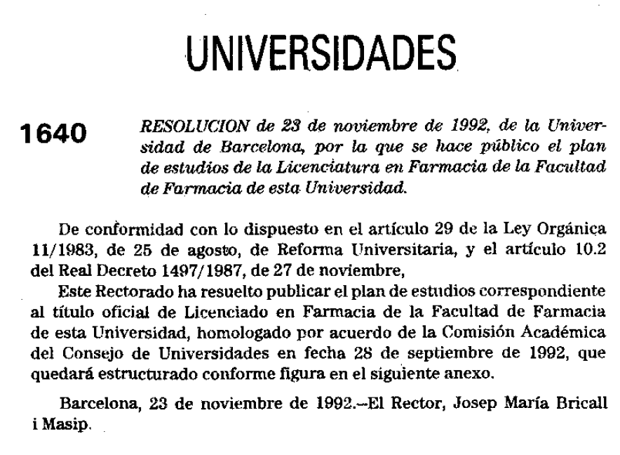

Slide 6
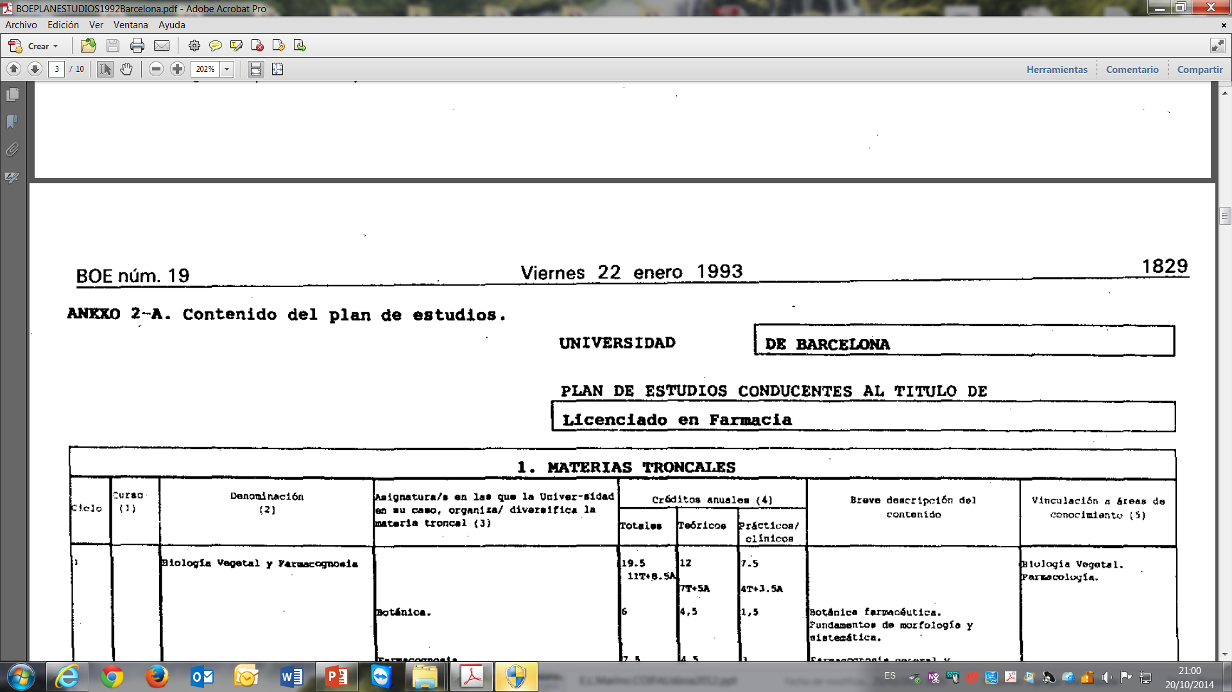
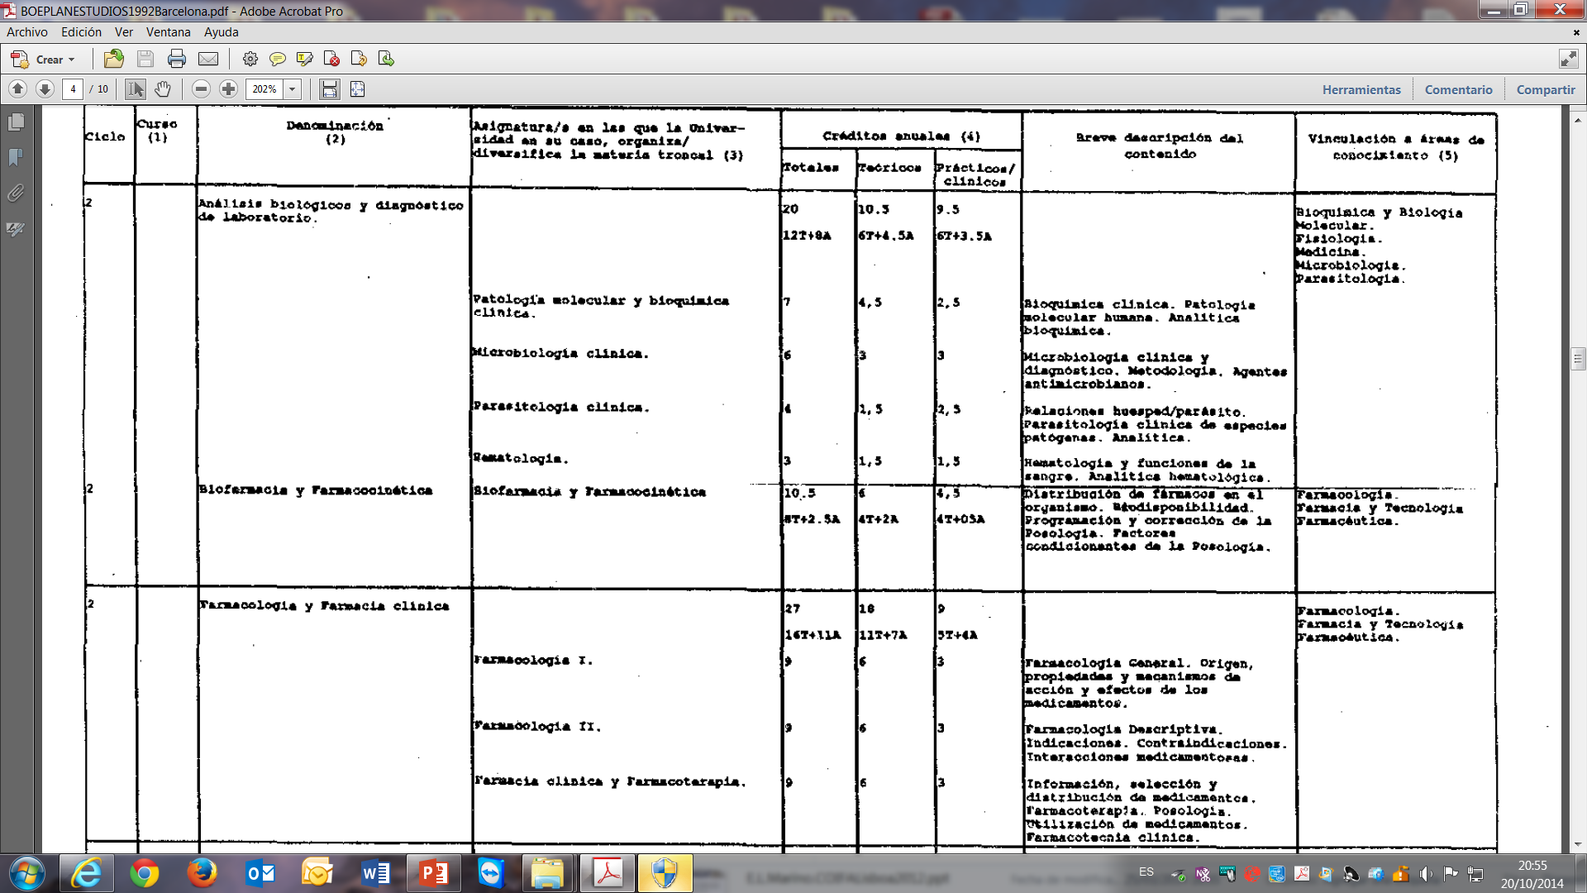

Slide 7
CHANGING PURPOSE OF PHARMACEUTICAL PRACTICE
______________________________________________________________
Economic area Education Practice Time
AGRICULTURAL EMPIRICALS TRADITIONAL ...-1950
....................................................................................
INDUSTRIAL SCIENTIFIC DISTRIBUTIVE
(CHEM, P’CEUT, 1950-...
P’COL, P’KINETIC TRANSITIONAL
MARKET BEHAVIOUR) (EARLY CLIN.) ....................................................................................
CLINICAL PHARMACY PRACTICE 1965 ....................................................................................
INFORMATIONAL PATIENT CARE PHARM. CARE
(PATHOL. THERAPEUT. (MATURE CLINICAL) ...-1990
PATIENT BEHAVIOUR)
....................................................................................
COMMUNICATIONAL MANAGEMENT DISEASE --------- 1990-...
______________________________________________________________
Modificado a partir de lo expuesto por el Prof. Hepler de la University of Florida.
Facultad de Farmacia. Universitat de Baarcelona Mayo de 1995.

Slide 8
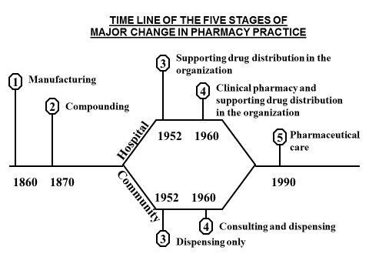

Slide 9
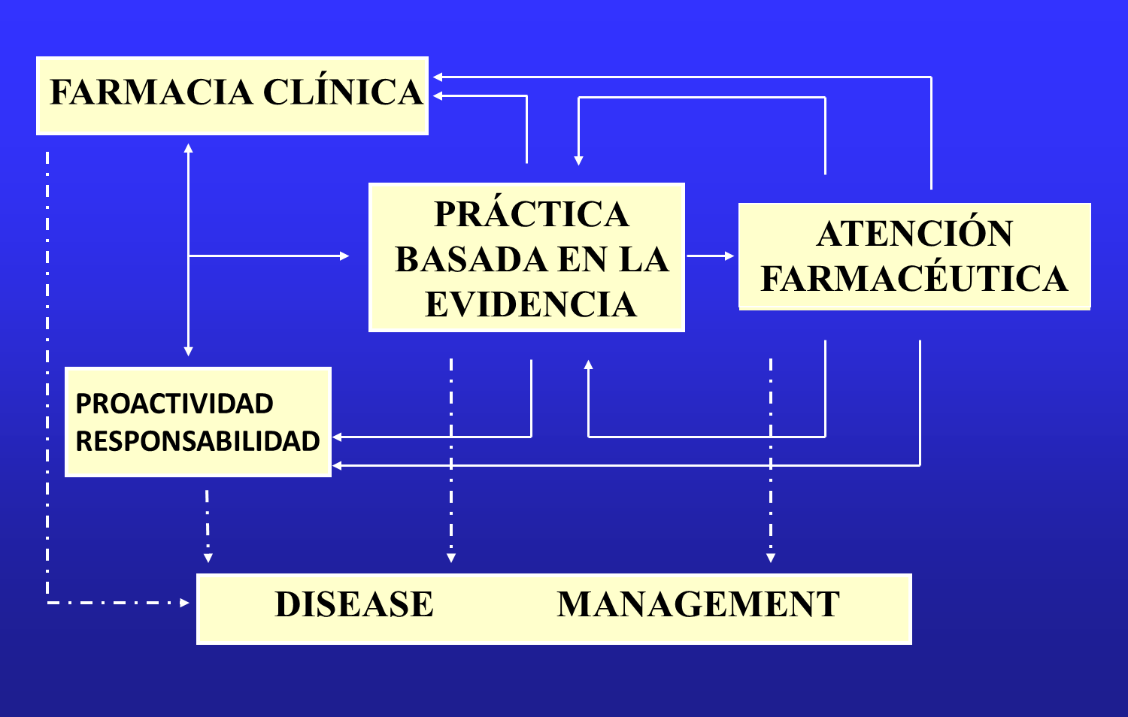
E.L. Mariño

Slide 10


Slide 11
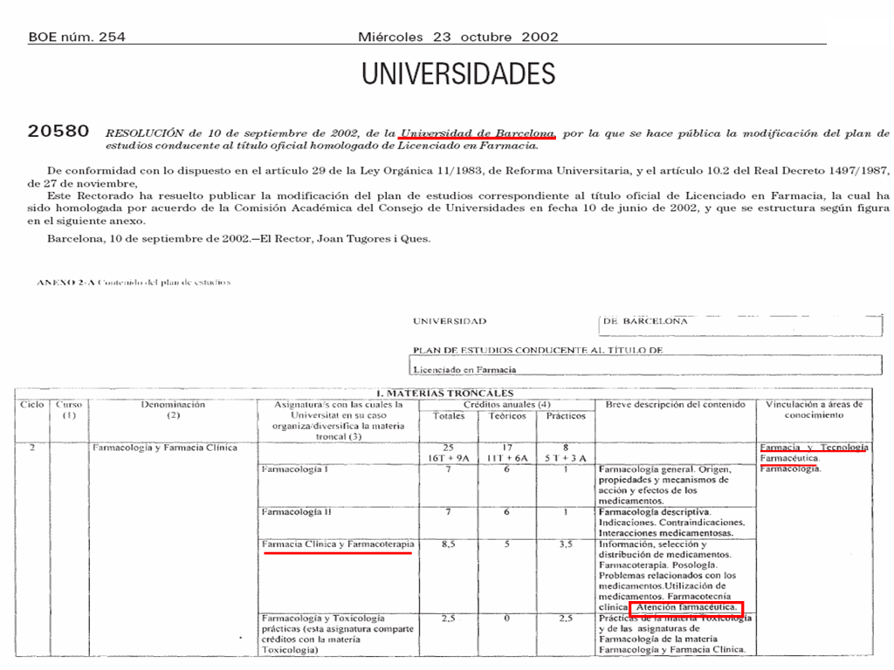

Slide 12

Septiembre 2004

Slide 13
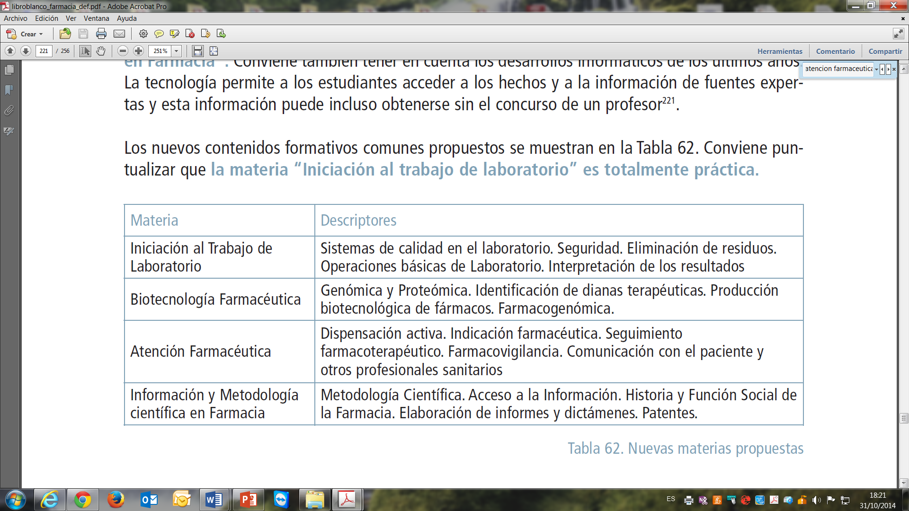
Septiembre 2004

Slide 14
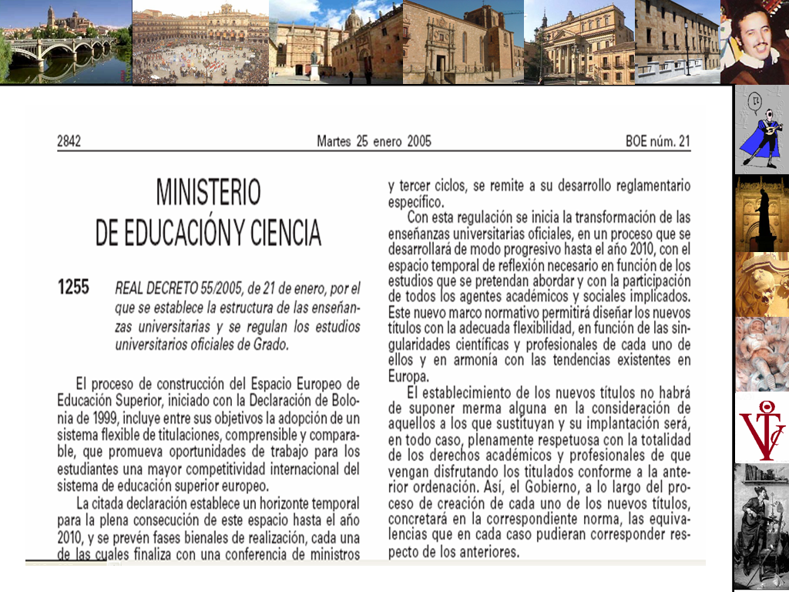
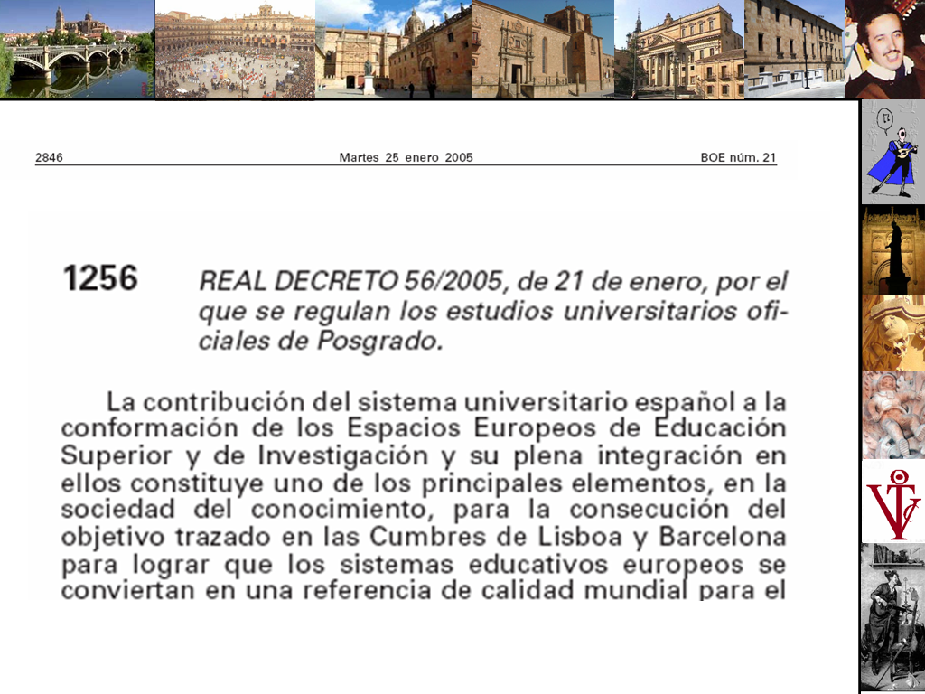
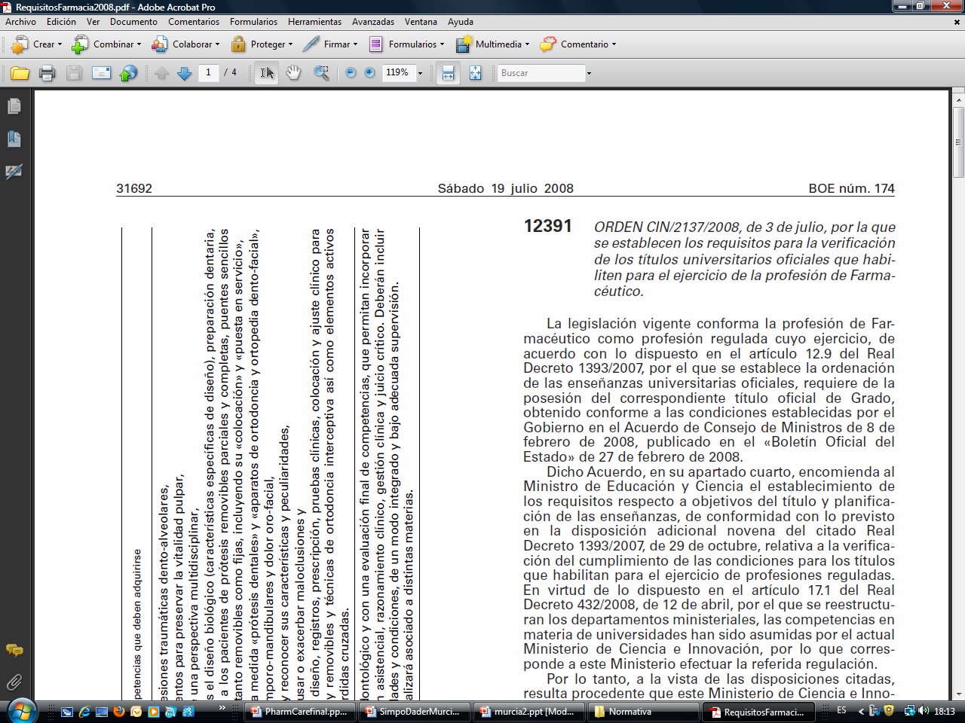

Slide 15
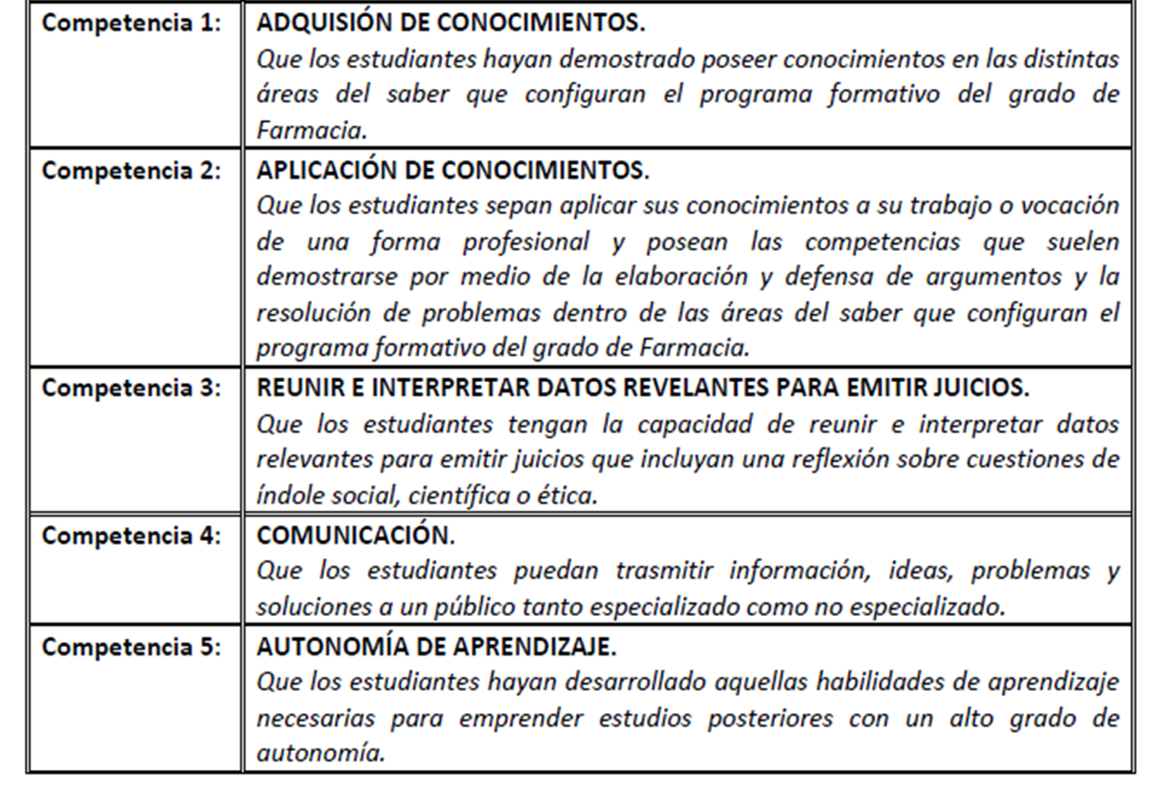
Competencias básicas del Grado aplicadas a Farmacia
Real Decreto 1393 / 2007

Slide 16
Competencias que los estudiantes deben adquirir:
Identificar, diseñar, obtener, analizar, controlar y producir fármacos y medicamentos, así como otros productos y materias primas de interés sanitario de uso humano o veterinario.
Evaluar los efectos terapéuticos y tóxicos de sustancias con actividad farmacológica.
Saber aplicar el método científico y adquirir habilidades en el manejo de la legislación, fuentes de información, bibliografía, elaboración de protocolos y demás aspectos que se consideran necesarios para el diseño y evaluación crítica de ensayos preclínicos y clínicos.
Diseñar, preparar, suministrar y dispensar medicamentos y otros productos de interés sanitario.
Prestar consejo terapéutico en farmacoterapia y dietoterapia, así como en el ámbito nutricional y alimentario en los establecimientos en los que presten servicios.
Promover el uso racional de los medicamentos y productos sanitarios, así como adquirir conocimientos básicos en gestión clínica, economía de la salud y uso eficiente de los recursos sanitarios.
Identificar, evaluar y valorar los problemas relacionados con fármacos y medicamentos, así como participar en las actividades de farmacovigilancia.
Llevar a cabo las actividades de farmacia clínica y social, siguiendo el ciclo de la atención farmacéutica.
Intervenir en las actividades de promoción de la salud, prevención de la enfermedad, en el ámbito individual, familiar y comunitario; con una visión integral y multiprofesional del proceso salud-enfermedad.

Slide 17
10. Diseñar, aplicar y evaluar reactivos, métodos y técnicas analíticas clínicas, conociendo los fundamentos básicos de los análisis clínicos y las características y contenidos de los dictámenes de diagnostico de laboratorio.
11. Evaluar los efectos toxicológicos de sustancias y diseñar y aplicar las pruebas y análisis correspondientes.
12. Desarrollar análisis higiénico-sanitarios, especialmente los relacionados con los alimentos y medioambiente.
13. Desarrollar habilidades de comunicación e información, tanto orales como escritas, para tratar con pacientes y usuarios del centro donde desempeñe su actividad profesional. Promover las capacidades de trabajo y colaboración en equipos multidisciplinares y las relaciones con otros profesionales sanitarios.
14. Conocer los principios éticos y deontológicos según las disposiciones legislativas, reglamentarias y administrativas que rigen el ejercicio profesional, comprendiendo las implicaciones éticas de la salud en un contexto social en transformación.
15. Reconocer las propias limitaciones y la necesidad de mantener y actualizar la competencia profesional, prestando especial importancia al auto aprendizaje de nuevos conocimientos basándose en la evidencia científica disponible.

Slide 18
Módulos de la orden CIN 2137/2008
Módulo | Nº mínimo de créditos ECTS
De Química | 54
De Física y Matemáticas | 12
De Biología | 42
De Farmacia y Tecnología | 24
De Medicina y Farmacología | 66
De Legislación y Farmacia Social | 12
Prácticas Tuteladas y Trabajo de Fin de Grado | 30
Créditos de libre disposición por cada Universidad | 60 (20 % Total)
Cada Módulo tienes sus competencias. Cada Módulo puede dar lugar a varias asignaturas. Una misma asignatura puede provenir de más de un Módulo

Slide 19
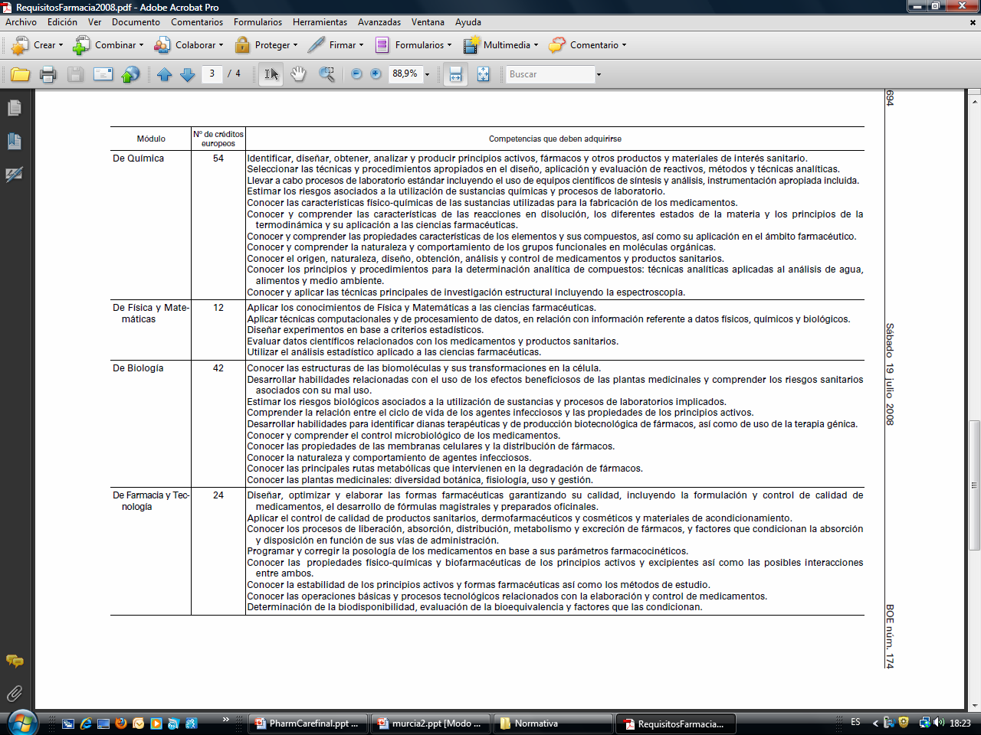

Slide 20
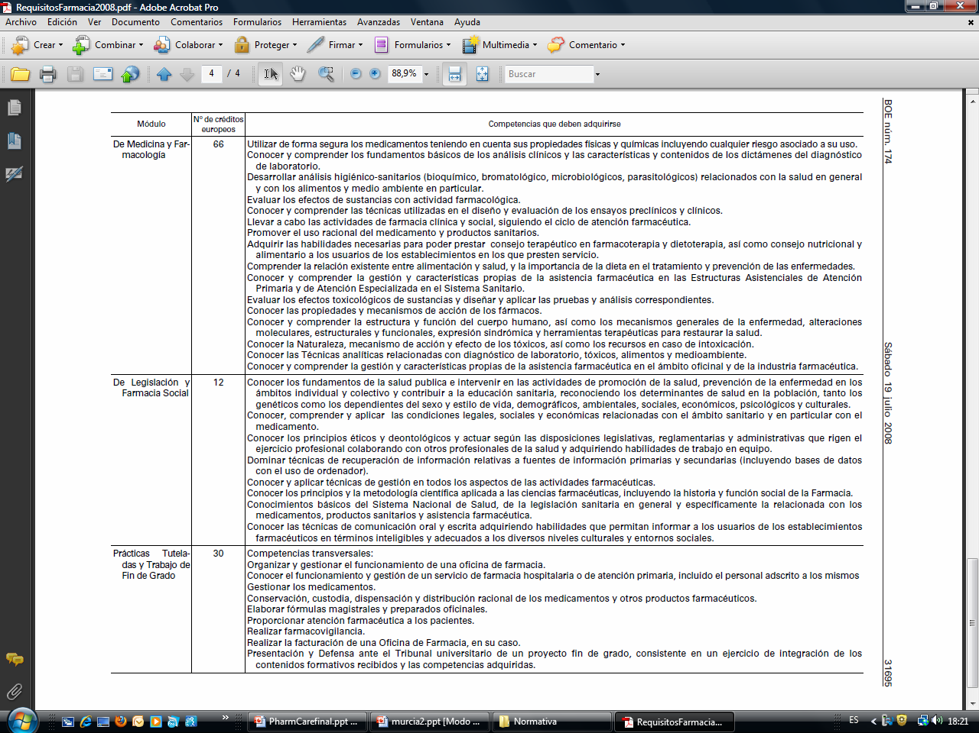

Slide 21
Materia Medicina y Farmacología
Llevar a cabo las actividades de farmacia clínica y social,
siguiendo el ciclo de atención farmacéutica

Slide 22
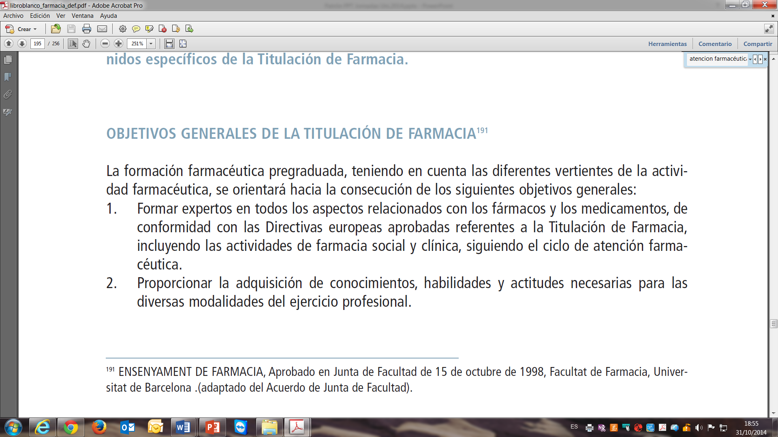
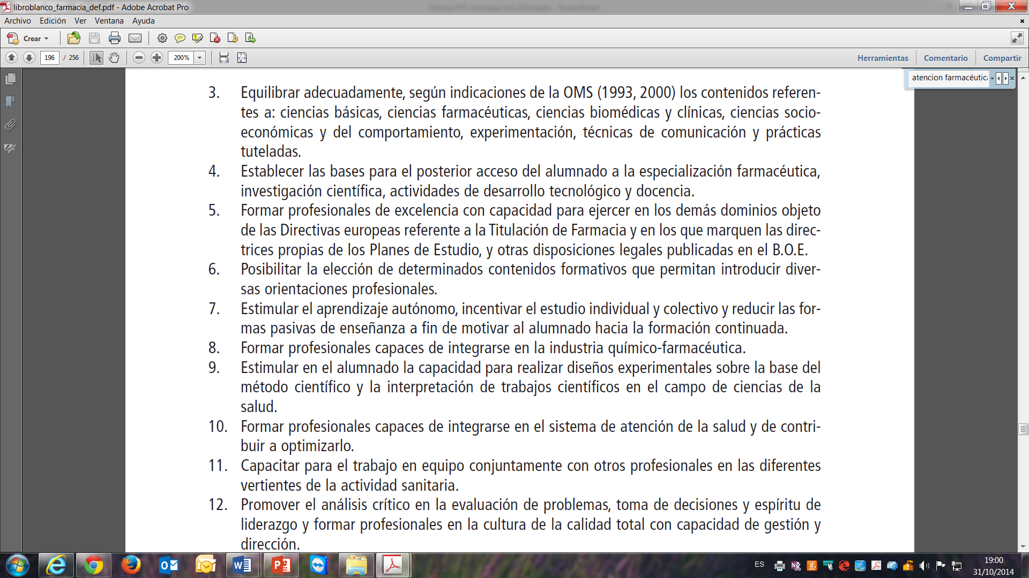
Septiembre 2004

Slide 23
Prácticas Tuteladas y Trabajo de Fin de Grado | 30 | Competencias transversales: Organizar y gestionar el funcionamiento de una oficina de farmacia. Conocer el funcionamiento y gestión de un servicio de farmacia hospitalaria o de atención primaria, incluido el personal adscrito a los mismos. Gestionar los medicamentos. Conservación, custodia, dispensación y distribución racional de los medicamentos y otros productos farmacéuticos. Elaborar formulas magistrales y preparados oficinales. Proporcionar atención farmacéutica a los pacientes. Realizar farmacovigilancia Realizar la facturación de una Oficina de Farmacia, en su caso Presentación y Defensa ante un Tribunal universitario de un proyecto fin de grado, consistente en un ejercicio de integración de contenidos formativos recibidos y las competencias adquiridas.

Slide 24
Directiva 85/432 En referencia a lo que garantizará la formación del farmacéutico indica lo que más tarde califica como COMPETENCIAS, las siguientes: | Directiva 2005/36/CE. Art. 4.2.3 La formación del farmacéutico garantizará que la persona de que se trate ha adquirido los conocimientos y COMPETENCIAS siguientes:
a) un conocimiento adecuado de los medicamentos y de las sustancias utilizadas para la fabricación de los medicamentos; | a) un conocimiento adecuado de los medicamentos y de las sustancias utilizadas en su fabricación;
b) un conocimiento adecuado de la tecnología farmacéutica y del control físico, químico, biológico y microbiológico de los medicamentos; | b) un conocimiento adecuado de la tecnología farmacéutica y de los ensayos físicos, químicos, biológicos y microbiológicos de los medicamentos;
c) un conocimiento adecuado del metabolismo y efectos de los medicamentos y sustancias tóxicas, así como de la utilización de los medicamentos; | c) un conocimiento adecuado del metabolismo y de los efectos de los medicamentos, así como de la acción de las sustancias tóxicas y de la utilización de los medicamentos;
d) un conocimiento adecuado que permita evaluar los datos científicos relativos a los medicamentos, con el fin de poder proporcionar información adecuada; | d) un conocimiento adecuado para la evaluación de los datos científicos relativos a los medicamentos, con objeto de poder facilitar información adecuada sobre la base de ese conocimiento;
e) un conocimiento adecuado de las condiciones legales y de otro tipo relacionadas con el ejercicio de las actividades farmacéuticas. | e) un conocimiento adecuado de los requisitos legales y de otra índole relacionado con el ejercicio de la Farmacia.

Slide 25
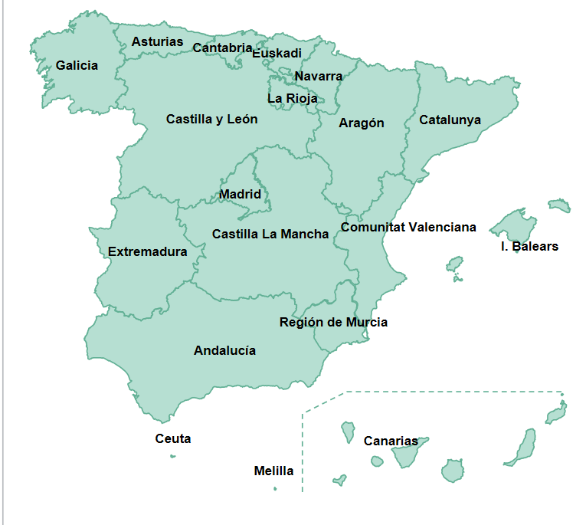

Slide 26
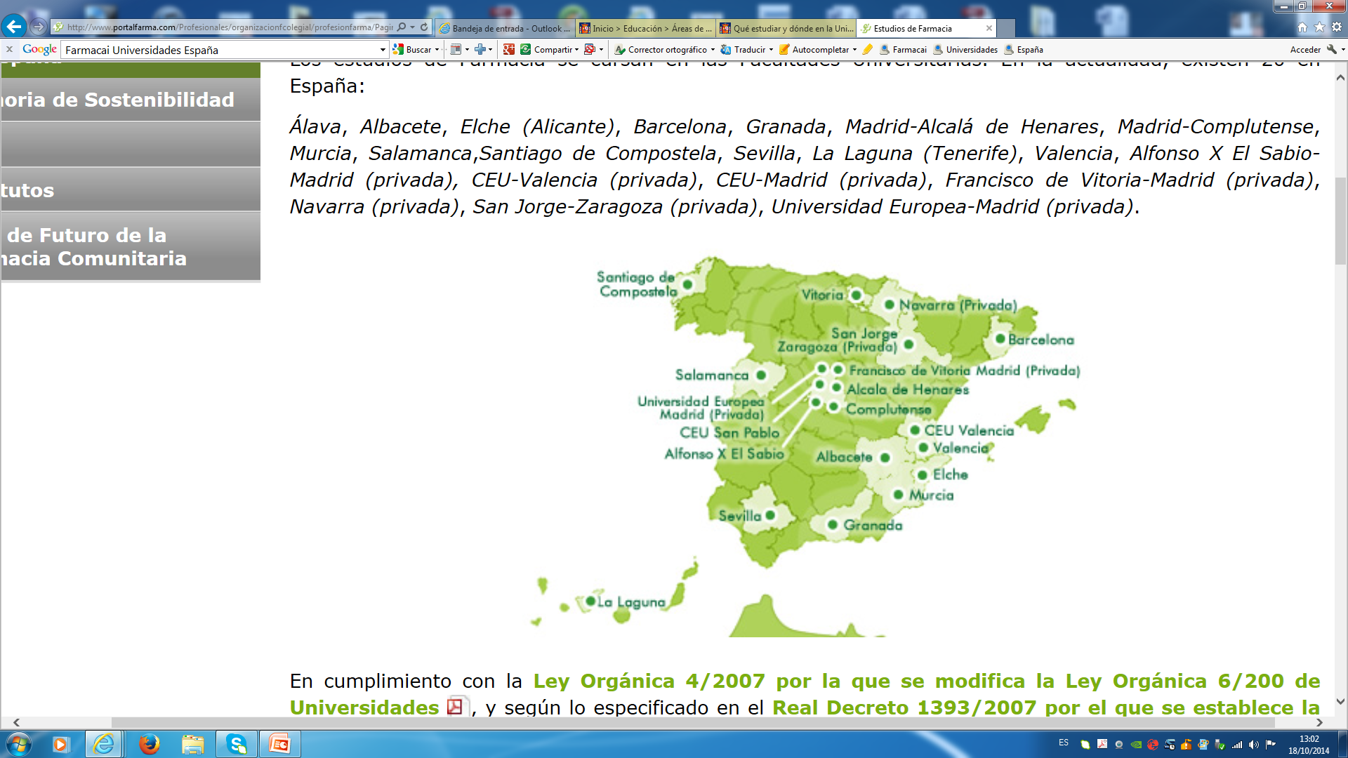
. Ramon Llull (privada)
(privada)
(privada)
(privada)
. Católica S. Antonio (privada)
Miguel Hernández
Modificada del Consejo General de Colegios Oficiales de Farmacéuticos

Slide 27
Comunidad autónoma | Universidad | Facultad | Oferta plazas 2013-14 | Nota de corte 2013-14 | Nota media admisión 2012-13 | Rendimiento medio 2011-12 | Precio del crédito 2013-14
Andalucía | Granada | Farmacia | 320 | 7,487 | 9,79 | 64% | 12,62
 | Sevilla | Farmacia | 295 | 7,97 | 9,38 | 62% | 12,62
Aragón | San Jorge | Ciencias de la Salud (priv.) |  |  |  | 76%
Canarias | La Laguna | Ciencias de la Salud | 130 | 9,604 | 9,7 | 61% | 18,95
Castilla-La Mancha | Castilla – La Mancha | Farmacia | 60 | 8,354 |  | 71% | 18,79
Castilla y León | Salamanca | Farmacia | 200 | 5 | 10,23 | 73% | 23,93
Catalunya | Barcelona | Farmacia | 360 | 8,736 | 10,19 | 77% | 35,77
 | Ramon Llull | Ciencias de la Salud (priv.)
Comunidad de Madrid | Complutense de Madrid | Farmacia | 400 | 9,583 | 10,66 | 71% | 33
 | Alcalá de Henares | Farmacia | 150 | 8,927 | 9,4 | 77% | 33
 | Alfonso X El Sabio | Farmacia (priv.) |  |  |  | 74%
 | Europea de Madrid | Ciencias Biomédicas (priv.) |  |  |  | 79%
 | Francisco de Vitoria | Ciencias Biosanitarias (priv.) |  |  |  | 60%
 | San Pablo - CEU | Farmacia (Priv.) |  |  |  | 66%
Comunidad Valenciana | València (Estudi General) | Farmacia | 208 | 8,99 | 9,67 | 68% | 24,89
 | Cardenal Herrera - CEU | Ciencias de la Salud (priv.) |  |  |  | 71%
 | Miguel Hernández de Elche | Farmacia | 125 | 8,49 | 9,58 | 68% | 24,89
Galicia | Santiago de Compostela | Farmacia | 200 | 7,8 | 9,93 | 70% | 13,93
Navarra | Navarra | Farmacia (priv.) |  |  |  | 87%
País Vasco | País Vasco | Farmacia | 140 | 8,1 | 10,05 | 67% | 19,76
Región de Murcia | Murcia | Medicina | 50 | 9,823 | 10,32 | 60% | 16,76
 | Católica San Antonio | Ciencias de la Salud (priv.)
> 2.200

Slide 28
Comunidad autónoma | Universidad | Asignatura Farmacia Clínica en BOE | Atención Farmacéutica según el BOE
 |  |  | Atención Farmacéutica (AF) Obligatoria | Atención Farmacéutica Optativa | Tampoco Optativa
Andalucía | Granada | F. Clin y Farmacoter. (6) | No | Atención Farmacéutica
 | Sevilla | Farmacol. Farmacoter y F. Clin (6) | AF y Medicam. y Prác. Sanitaria
Aragón | San Jorge | Farmacol. y F Clin. I (6) Farmacol. Y F. Clin II (6) Farmacol. Y F: Cliln. III (6) | Introducción a la AF Atención Farmacéutica I Atención Farmacéutica II
Canarias | La Laguna | F. Clin. y Farmacoter. (6) | No | No | No
Castilla-La Mancha | Castilla – La Mancha | Farmacia Clínica (6) | AF y Técnicas de comunicación
Castilla y León | Salamanca | Farmacia Clínica (5) | No | No
Catalunya | Barcelona | Farmacia Clínica y AF (6) | Farmacia Clínica y AF
 | Ramon Llull | Farmacol. y F. Clin i (6) Farmacol. Y F. Clin. II (6) | AF I o AF y FC I AF II o AF y FC II
Comunidad de Madrid | Complutense de Madrid | NO | Atención Farmacéutica
 | Alcalá de Henares | NO | No (*) | ¿No? | No se sabe
 | Alfonso X El Sabio | Farmacia Clínica (3) | Atención Farmacéutica
 | Europea de Madrid | Farmacol. y F. Clin. (6) | No | ¿No? | No se sabe
 | Francisco de Vitoria | Farmacia Clínica (3) | Atención Farmacéutica
 | San Pablo - CEU | Farmacia Clínica (6) | Atención Farmacéutica
Comunidad Valenciana | València (Estudi General) | Farmacia Clínica y AF (6) | Farmacia Clínica y AF
 | Cardenal Herrera - CEU | Farmacol. Y F. Clin. I (6) Farmacol. Y F. Clin. II (6) | Atención Farmacéutica
 | Miguel Hernández de Elche | NO | Atención Farmacéutica
Galicia | Santiago de Compostela | NO | No | No | No
Navarra | Navarra | F. Clin. y Farmacoter. | Atención Farmacéutica
País Vasco | País Vasco | F. Clin y Farmacoter. (8) | No | Atención Farmacéutica
Región de Murcia | Murcia | No publica asignaturas | No publica asignaturas
 | Católica San Antonio | Farmacol. Y F. Clin. (24) Materia | Atención Farmacéutica
(*) Existe una asignatura con el Título de Farmacia Práctica Integrada

Slide 29
Comunidad autónoma | Universidad | Facultad | Atención Farmacéutica según el BOE
 |  |  | Atención Farmacéutica (AF) Obligatoria | Atención Farmacéutica Optativa | Tampoco Optativa
Andalucía | Granada | Farmacia | No | Atención Farmacéutica
 | Sevilla | Farmacia | AF y Medicam. y Prác. Sanitaria
Aragón | San Jorge | Ciencias de la Salud (priv.) | Introducción a la AF Atención Farmacéutica I Atención Farmacéutica II
Canarias | La Laguna | Ciencias de la Salud | No | No | No
Castilla-La Mancha | Castilla – La Mancha | Farmacia | AF y Técnicas de comunicación
Castilla y León | Salamanca | Farmacia | No | No
Catalunya | Barcelona | Farmacia | Farmacia Clínica y AF
 | Ramon Llull | Ciencias de la Salud (priv.) | AF I o AF y FC I AF II o AF y FC II
Comunidad de Madrid | Complutense de Madrid | Farmacia | Atención Farmacéutica
 | Alcalá de Henares | Farmacia | No (*) | ¿No? | No se sabe
 | Alfonso X El Sabio | Farmacia (priv.) | Atención Farmacéutica
 | Europea de Madrid | Ciencias Biomédicas (priv.) | No | ¿No? | No se sabe
 | Francisco de Vitoria | Ciencias Biosanitarias (priv.) | Atención Farmacéutica
 | San Pablo - CEU | Farmacia (Priv.) | Atención Farmacéutica
Comunidad Valenciana | València (Estudi General) | Farmacia | Farmacia Clínica y AF
 | Cardenal Herrera - CEU | Ciencias de la Salud (priv.) | Atención Farmacéutica
 | Miguel Hernández de Elche | Farmacia | Atención Farmacéutica
Galicia | Santiago de Compostela | Farmacia | No | No | No
Navarra | Navarra | Farmacia (priv.) | Atención Farmacéutica
País Vasco | País Vasco | Farmacia | No | Atención Farmacéutica
Región de Murcia | Murcia | Medicina | No publica asignaturas
 | Católica San Antonio | Ciencias de la Salud (priv.) | Atención Farmacéutica
(*) Existe una asignatura con el Título de Farmacia Práctica Integrada

Slide 30
Comunidad autónoma | Universidad | Facultad | Atención Farmacéutica según el BOE
 |  |  | Atención Farmacéutica (AF) Obligatoria | Atención Farmacéutica Optativa
Andalucía | Granada | Farmacia | No | Atención Farmacéutica
 | Sevilla | Farmacia | AF y Medicam. y Prác. Sanitaria
Aragón | San Jorge | Ciencias de la Salud (priv.) | Introducción a la AF Atención Farmacéutica I Atención Farmacéutica II
Castilla-La Mancha | Castilla – La Mancha | Farmacia | AF y Técnicas de comunicación
Catalunya | Barcelona | Farmacia | Farmacia Clínica y AF
 | Ramon Llull | Ciencias de la Salud (priv.) | AF I o AF y FC I AF II o AF y FC II
Comunidad de Madrid | Complutense de Madrid | Farmacia | Atención Farmacéutica
 | Alcalá de Henares | Farmacia | No (*) | ¿No?
 | Alfonso X El Sabio | Farmacia (priv.) | Atención Farmacéutica
 | Francisco de Vitoria | Ciencias Biosanitarias (priv.) | Atención Farmacéutica
 | San Pablo - CEU | Farmacia (Priv.) | Atención Farmacéutica
Comunidad Valenciana | València (Estudi General) | Farmacia | Farmacia Clínica y AF
 | Cardenal Herrera - CEU | Ciencias de la Salud (priv.) | Atención Farmacéutica
 | Miguel Hernández de Elche | Farmacia | Atención Farmacéutica
Navarra | Navarra | Farmacia (priv.) | Atención Farmacéutica
País Vasco | País Vasco | Farmacia | No | Atención Farmacéutica
Región de Murcia | Católica San Antonio | Ciencias de la Salud (priv.) | Atención Farmacéutica
(*) Existe una asignatura con el Título de Farmacia Práctica Integrada

Slide 31
Comunidad autónoma | Universidad | Facultad | Atención Farmacéutica según el BOE
 |  |  | Atención Farmacéutica (AF) Obligatoria | Atención Farmacéutica Optativa | ECTS
Andalucía | Granada | Farmacia | No | Atención Farmacéutica | 6
 | Sevilla | Farmacia | AF y Medicam. y Prác. Sanitaria |  | 6
Aragón | San Jorge | Ciencias de la Salud (priv.) | Introducción a la AF Atención Farmacéutica I Atención Farmacéutica II |  | 6 6 6
Castilla-La Mancha | Castilla – La Mancha | Farmacia | AF y Técnicas de comunicación |  | 6
Catalunya | Barcelona | Farmacia | Farmacia Clínica y AF |  | 6/2
 | Ramon Llull | Ciencias de la Salud (priv.) | AF I o AF y FC I AF II o AF y FC II |  | 3 6
Comunidad de Madrid | Complutense de Madrid | Farmacia | Atención Farmacéutica |  | 6
 | Alcalá de Henares | Farmacia | No (*) | ¿No? | 6
 | Alfonso X El Sabio | Farmacia (priv.) | Atención Farmacéutica |  | 3
 | Francisco de Vitoria | Ciencias Biosanitarias (priv.) | Atención Farmacéutica |  | 6
 | San Pablo - CEU | Farmacia (Priv.) | Atención Farmacéutica |  | 3
Comunidad Valenciana | València (Estudi General) | Farmacia | Farmacia Clínica y AF |  | 6/2
 | Cardenal Herrera - CEU | Ciencias de la Salud (priv.) | Atención Farmacéutica |  | 4
 | Miguel Hernández de Elche | Farmacia | Atención Farmacéutica |  | 7,5
Navarra | Navarra | Farmacia (priv.) | Atención Farmacéutica |  | 3
País Vasco | País Vasco | Farmacia | No | Atención Farmacéutica | 6
Región de Murcia | Católica San Antonio | Ciencias de la Salud (priv.) | Atención Farmacéutica |  | 9
(*) Existe una asignatura con el Título de Farmacia Práctica Integrada

Slide 32

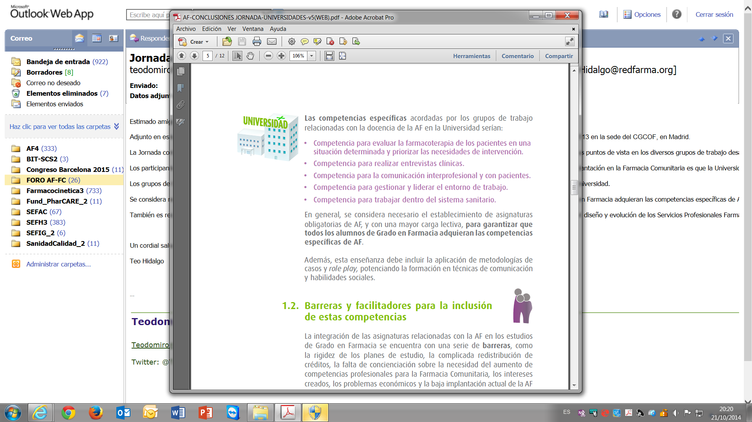
Septiembre 2013

Slide 33


Slide 34
Comunidad autónoma | Universidad | COMPETENCIA
 |  | 1 | 2 | 3 | 4 | 5 | 6 | 7 | 8 | 9 | 10 | 11 | 12 | 13 | 14 | 15
Andalucía | Granada |  | X | X | X | X | X | X | X | X
 | Sevilla |  |  | X |  | X |  | X | X |  |  |  |  |  | X
Aragón | San Jorge |  | X |  |  | X | X | X | X |  |  |  |  | X
Castilla-La Mancha | Castilla – La Mancha | X | X | X | X | X | X | X | X | X | X | X | X | X | X | X
Catalunya | Barcelona |  | X | X | X | X | X | X | X |  |  |  |  | X |  | X
 | Ramon Llull
Comunidad de Madrid | Complutense de Madrid | X | X | X | X | X | X | X | X | X | X | X | X | X | X | X
 | Alcalá de Henares |  |  | X |  | X | X | X | X | X |  |  |  | X
 | Alfonso X El Sabio
 | Francisco de Vitoria
 | San Pablo - CEU |  |  | X |  |  |  | X | X
Comunidad Valenciana | València (Estudi General) | X |  | X | X | X |  | X
 | Cardenal Herrera - CEU |  | X | X | X | X | X | X | X | X | X |  |  | X | X | X
 | Miguel Hernández de Elche |  | X | X |  | X |  | X | X |  |  |  |  | X | X | X
Navarra | Navarra |  |  |  |  |  |  |  | X |  |  |  |  | X
País Vasco | País Vasco |  |  |  | X | X | X | X | X |  |  |  |  | X
Región de Murcia | Católica San Antonio
 |  | 3 | 7 | 10 | 7 | 11 | 8 | 12 | 12 | 5 | 3 | 2 | 2 | 9 | 5 | 5

Slide 35
Competencias específicas del Grado de Farmacia |  | Núm. Facultades*
Núm.
8 | Llevar a cabo las actividades de farmacia clínica y social, siguiendo el ciclo de atención farmacéutica. | 12
7 | Identificar, evaluar y valorar los problemas relacionados con fármacos y medicamentos, así como participar en las actividades de farmacovigilancia. | 12
5 | Prestar consejo terapéutico en farmacoterapia y dietoterapia, así como en el ámbito nutricional y alimentario en los establecimientos en los que presten servicios. | 11
3 | Saber aplicar el método científico y adquirir habilidades en el manejo de la legislación, fuentes de información, bibliografía, elaboración de protocolos y demás aspectos que se consideran necesarios para el diseño y evaluación crítica de ensayos preclínicos y clínicos. | 10
13 | Desarrollar habilidades de comunicación e información, tanto orales como escritas, para tratar con pacientes y usuarios del centro donde desempeñe su actividad profesional. Promover las capacidades de trabajo y colaboración en equipos multidisciplinares y las relacionadas con otros profesionales sanitarios. | 9
6 | Promover el uso racional de los medicamentos y productos sanitarios, así como adquirir conocimientos básicos en gestión clínica, economía de la salud y uso eficiente de los recursos sanitarios. | 8
2 | Evaluar los efectos terapéuticos y tóxicos de sustancias con actividad farmacológica. | 7
4 | Diseñar, preparar, suministrar y dispensar medicamentos y otros productos de interés sanitario. | 7
9 | Intervenir en las actividades de promoción de la salud, prevención de enfermedad, en el ámbito individual, familiar y comunitario; con una visión integral y multiprofesional del proceso salud-enfermedad. | 5
15 | Reconocer las propias limitaciones y la necesidad de mantener y actualizar la competencia profesional, prestando especial importancia al autoaprendizaje de nuevos conocimientos basándose en la evidencia científica disponible | 5
14 | Conocer los principios éticos y deontológicos según las disposiciones legislativas, reglamentarias y administrativas que rigen el ejercicio profesional, comprendiendo las implicaciones éticas de la salud en un contexto social en transformación. | 5
1 | Identificar, diseñar, obtener, analizar, controlar y producir fármacos y medicamentos, así como otros productos y materias primas de interés sanitario de uso humano o veterinario. | 3
10 | Diseñar, aplicar y evaluar reactivos, métodos y técnicas analíticas clínicas, conociendo los fundamentos básicos de los análisis clínicos y las características y contenidos de los dictámenes de diagnóstico de laboratorio. | 3
11 | Evaluar los efectos toxicológicos de sustancias y diseñar y aplicar las pruebas y análisis correspondientes. | 2
12 | Desarrollar análisis higiénico-sanitarios, especialmente los relacionados con los alimentos y medioambiente. | 2
*Total de Facultades con la publicación de la asignatura AF en el BOE y con planes docentes publicados: 13/17

Slide 36
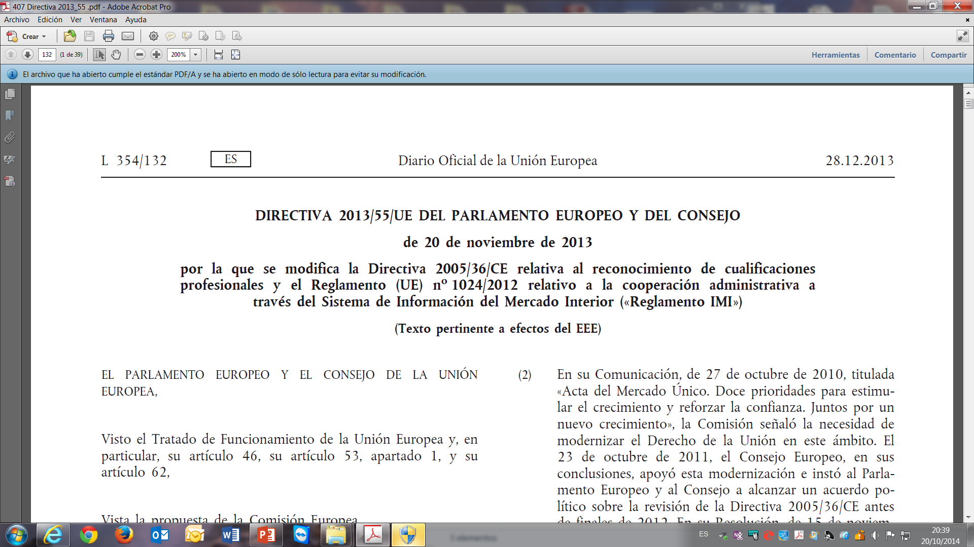

Slide 37
Directiva 2013/55/UE (Cambios con respecto a 1985 y 2005)
34) En el artículo 45, el apartado 2 se sustituye por el texto siguiente:
«2. Los Estados miembros velarán por que las personas que poseen un título de formación universitaria o de un nivel reconocido equivalente en farmacia que cumplan los requisitos indicados en el artículo 44 sean habilitados al menos para el acceso a las actividades siguientes y su ejercicio, a reserva del requisito, en su caso, de una experiencia profesional complementaria:
a) preparación de la forma farmacéutica de los medicamentos;
b) fabricación y control de medicamentos;
c) control de los medicamentos en un laboratorio de control de medicamentos;
d) almacenamiento, conservación y distribución de medicamentos al por mayor;
e) suministro, preparación, control, almacenamiento, distribución y dispensación de medicamentos seguros y eficaces de la calidad requerida en las farmacias abiertas al público;
f) preparación, control, almacenamiento y dispensación de medicamentos seguros y eficaces de la calidad requerida en hospitales;
g) difusión de información y asesoramiento sobre los medicamentos en sí, también sobre su uso adecuado;
h) informe a las autoridades competentes de las reacciones adversas de los productos farmacéuticos;
i) acompañamiento personalizado de los pacientes que se administran sus medicamentos;
j) contribución a las campañas locales o nacionales de salud pública.».

Slide 38
Directiva 2013/55/UE (Claramente AF)
34) En el artículo 45, el apartado 2 se sustituye por el texto siguiente:
«2. Los Estados miembros velarán por que las personas que poseen un título de formación universitaria o de un nivel reconocido equivalente en farmacia que cumplan los requisitos indicados en el artículo 44 sean habilitados al menos para el acceso a las actividades siguientes y su ejercicio, a reserva del requisito, en su caso, de una experiencia profesional complementaria:
a) preparación de la forma farmacéutica de los medicamentos;
b) fabricación y control de medicamentos;
c) control de los medicamentos en un laboratorio de control de medicamentos;
d) almacenamiento, conservación y distribución de medicamentos al por mayor;
e) suministro, preparación, control, almacenamiento, distribución y dispensación de medicamentos seguros y eficaces de la calidad requerida en las farmacias abiertas al público;
f) preparación, control, almacenamiento y dispensación de medicamentos seguros y eficaces de la calidad requerida en hospitales;
g) difusión de información y asesoramiento sobre los medicamentos en sí, también sobre su uso adecuado;
h) informe a las autoridades competentes de las reacciones adversas de los productos farmacéuticos;
i) acompañamiento personalizado de los pacientes que se administran sus medicamentos;
j) contribución a las campañas locales o nacionales de salud pública.».

Slide 39

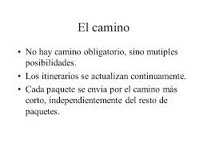


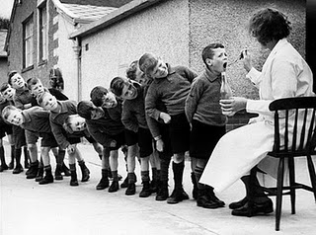
La enseñanza de la Atención Farmacéutica en la Universidad
¡Gracias!
Eduardo L. Mariño
emarino@ub.edu

